Slide 1

오픈 소스 기반
빅데이터 시각화
Tgrape l 김종민 (mini.kim@tgrape.com)
Notes:
시각화, 빅데이터 측면에서 Visualization에 대해서 살펴보자.

Slide 2

강사
김종민
(http://blog.acronym.co.kr)
ㆍ 現 (주)티그레이프 기술이사 (CTO)
ㆍ 現 한국산업기술평가원 지식경제 기술혁신 평가단 위원
ㆍ 現 창조경제타운 멘토
ㆍ 現 정보통신산업진흥원 SW 동아리 멘토
ㆍ 現 성결대학교 컴퓨터공학부 산학자문위원
ㆍ 前 상명대학교 소프트웨어공학과 겸임교수
Notes:
현재 Fingra.ph 빅데이터 분석 서비스를 총괄해서 글로벌로 수행하고 있다.

Slide 3
Visualization
Notes:
프리드만은 “미적 감각” + “기능성”의 조화를 강조.
한쪽으로 치우치면 안된다.
시각화는 정보를 명확하고 효과적으로 전달 하는 것이다.

Slide 4
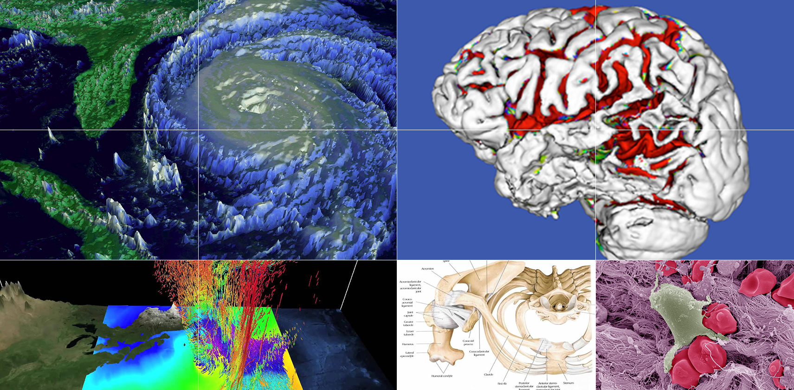
Scientific Visualization
건축, 기상학, 의학, 생물학 등에서 움직이는 요소들을
사실적으로 보여주기 위한 시각화
Notes:
Frendly가 Scientific Visualization이란 용어를 사용했다.
건축, 기상학, 의학, 생물학 등에서 움직이는 요소를 보여주기 위해 사용
주로 시간의 흐름에 따라 구성
태풍과 같은 일기 예보, 뇌의 혈액 등을 사실적으로 표현하고 있다.

Slide 5
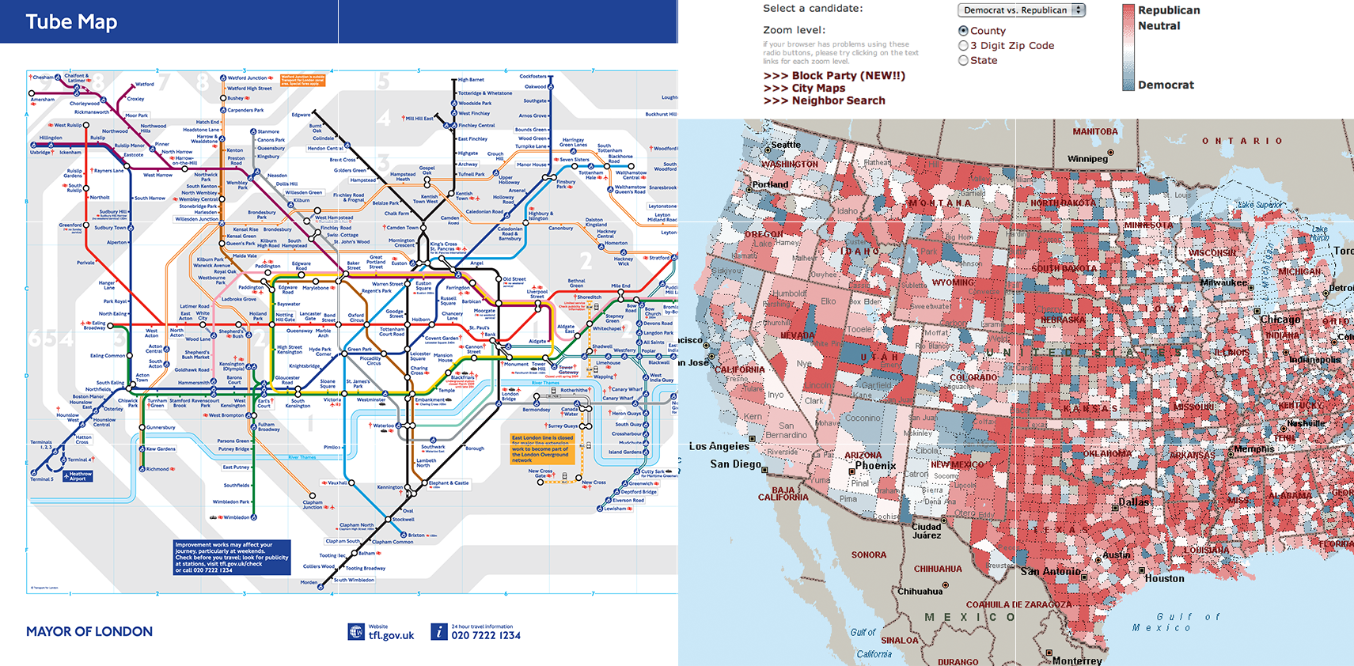
Information Visualization
대규모의 정보를 한번에 이해할 수 있도록 시각화
Notes:
Information Visualization은 대규모의 정보를 시각화 한 것이다.
주로 비수치적인 정보를 나타낼 때 정보 시각화라고 한다.
지하철 노선도, 미국 공화당, 민주당 지지 분포 등이 여기에 해당한다.
시각화의 종류가 중요한 것은 아니지만, 시각화의 개념을 이해하기 위해서 설명하고 있다.

Slide 6
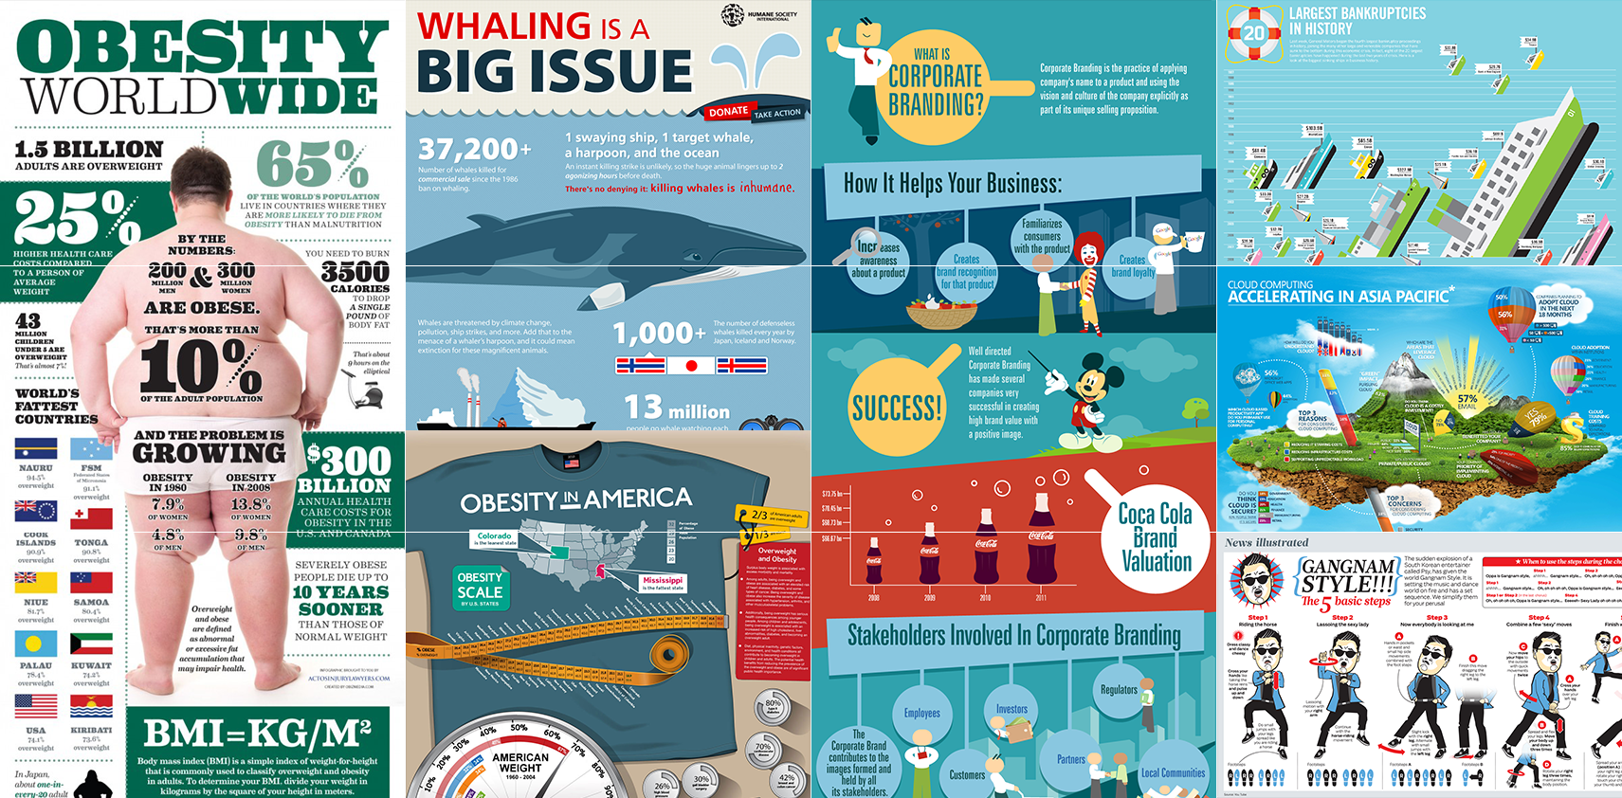
Infographics
복잡한 정보 의미를 빠르고 명확하게 제공하는 시각화
Notes:
인포그래픽은 정보, 데이터, 지식을 빠르고 명확하게 전달하기 위한 시각화다.
왼쪽을 보면 비만에 대한 이야기라는 것을 바로 알 수 있다.
실제 확률/통계 수업 중 1인 프로젝트로 진행해 봤는데,
표현할 정보만 제대로 수집한다면 쉽게 구현할 수 있음을 알 수 있었다.

Slide 7

Creative Visualization
창의적인 생각에 긍정적 영향을 주기 위한 시각화
Notes:
Creative Visualization은 긍정적인 영향을 주기 위한 시각화라 할 수 있다.
주로 운동선수들의 시합 전 능력을 최대한 끌어올리기 위해 사용..
조직 문화를 긍정적으로 만들기 위해서도 사용하기도 한다.
뭔가 편안해지는 느낌을 얻을 수 있다.

Slide 8
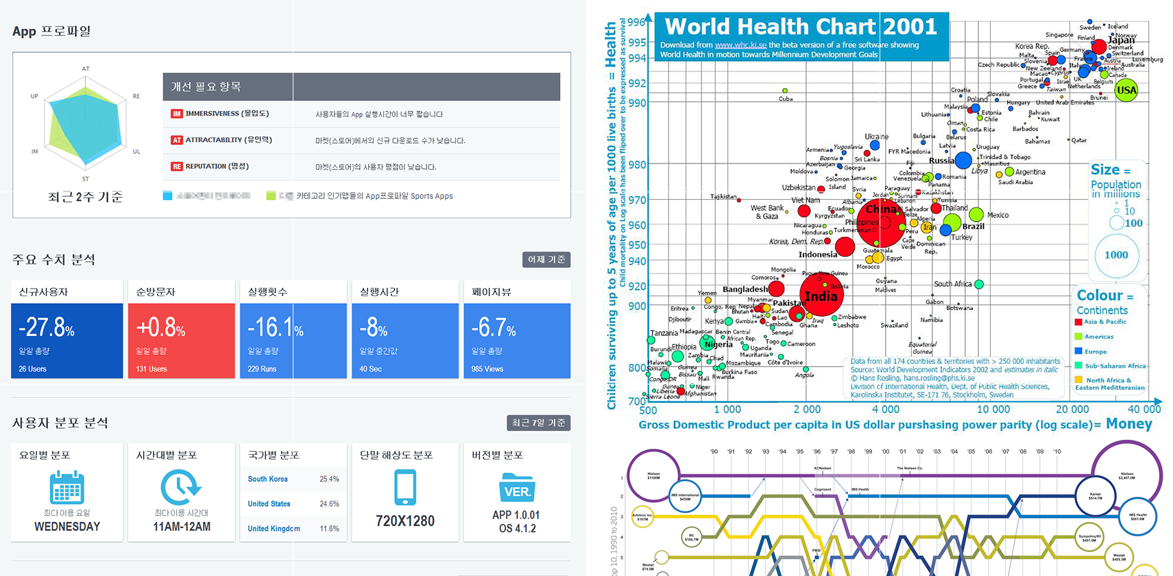
Data Visualization
데이터를 다양한 도식화로 시각화하여 표현
Notes:
Data Visualization 이 빅데이터와 관련된 이야기이다.
방대한 데이터에서 중요한 정보를 선택해 시각적 효과를 극대화 한 것
방송사 다큐멘터리나 뉴스를 보면 상관관계 분석 등을 통해 어떤 사건이 미치는 영향을 그래프로 표시해서 방송하기도 한다.
그래서 이러한 것을 Data 저널리즘이라고 하기도 한다.
오른쪽이 전세계 건강 차트를 시각화 한 것인데, Ted 영상을 살펴보면 이것이 시간의 흐름에 따라 이동하는 것을 시각화해서 보여주기도 한다.
왼쪽은 제가 수행하고 있는 Fingra.ph의 대시보드로서 일반적인 분석 툴과는 달리 시각적 효과를 극대화 하고 있다.

Slide 9
Visualization Tool
Notes:
제가 시각화에 대해서 이야기를 하면,
모두들 어떤 툴을 사용했는지 궁금해 한다.
시각화는 자기 표현과 스토리텔링이다.
툴에 의해서 결정되는 것이 아니다.
실제로 Fingra.ph도 여러가지 툴을 복합적으로 사용하고 있다.
스토리에 맞춰서 툴은 입맛에 맞는 것을 골라서 사용하는 것이다.
시각화는 툴로 해결되는 것이 아니다.

Slide 10
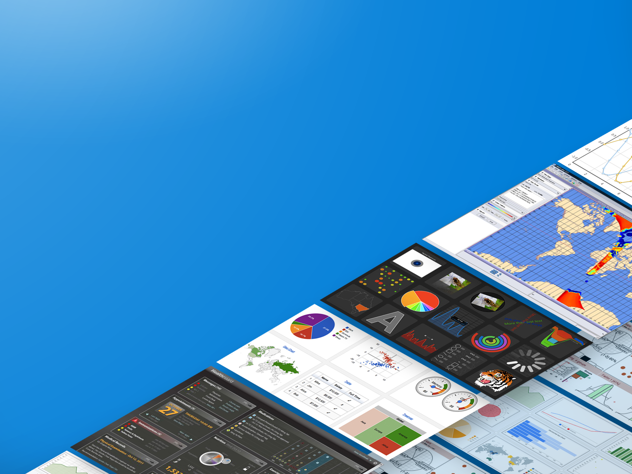
Visualization Tool
Notes:
실제로 멋진 툴이 많다.
유료도 있지만, 무료도 훌륭한 것이 많다.
벤더들의 시각화 툴이라는 포장에 속지 말자..
시각화는 스토리텔링에 의한 자기 표현일 뿐이다.

Slide 11
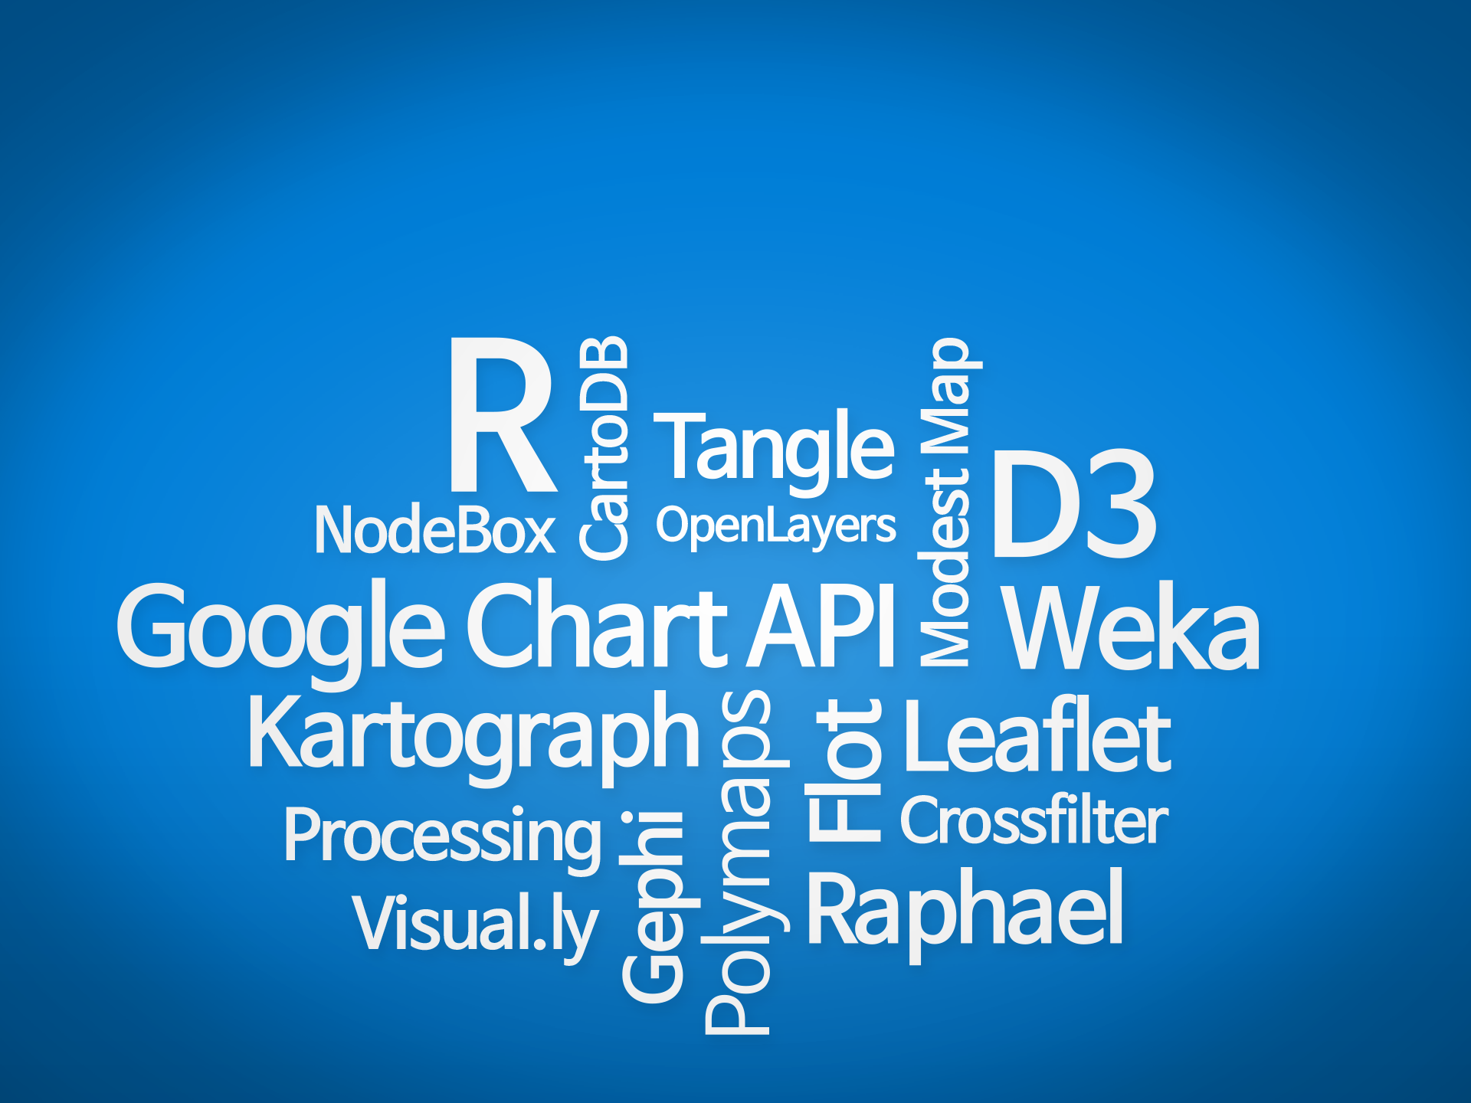
Visualization Tool
Notes:
Word Cloud로 전세계 상위 20개의 시각화 도구를 표현해봤다.
여러분이 잘 알고 있는 R이나 Google Chart API도 보인다.
실제로 Excel도 좋은 시각화 도구라 할 수 있다.

Slide 12
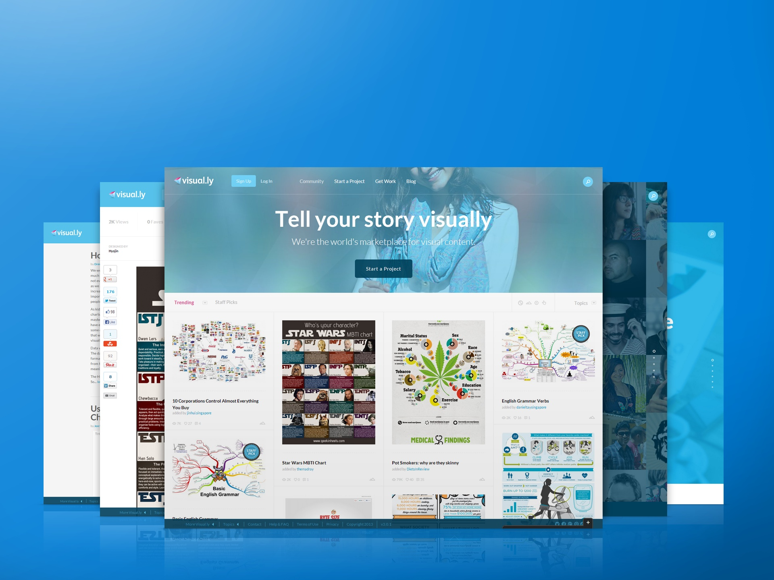
Visual.ly
Notes:
이 중에서 Visual.ly에 대해서 이야기 해보려고 한다.
2013년 3월 미국 오스틴에서 열린 SXSW에서 Visual.ly의 CEO인 Stew를 만났었다.
한국계 직원인 Tommy Lee도 있으니 시각화 관련한 일이 필요하면 편하게 연락 달라고 했었다.
실제 Visaul.ly는 시각화 템플릿을 제공해서 누구나 쉽게 인포그래픽을 만들 수 있도록 서비스하고 있다.
이 템플릿은 어떤 툴로 만들어질까?
Stew의 이야기에 따르면 사내의 수많은 디자이너와 기획자가 직접 그린다고 한다.
실제로 외부 의뢰가 들어오면 한땀한땀 그린다고도 하네요.

Slide 13
BigData Visualization
Notes:
자. 이제 빅데이터에 시각화를 어떻게 적용해야 하는지 살펴보도록 하자.
Fingra.ph의 사례를 중심으로 스토리를 어떻게 만들어나갔는지 보는 것이 좋을 것 같다.

Slide 14

Accenture Report
Notes:
Accenture 리포트에 따르면, 20년 이내 모든 의사결정이 데이터 기반해 이루어질 것이라고 한다.
기존의 분석 툴은 전문적으로 훈련된 Data Scientist를 위한 것이었지만,
앞으로는 누구나 분석 툴을 활용할 수 있게 된다는 것이다.
여기에서 누구나 사용할 수 있다는 것은 분석 툴이 쉬워진다는 이야기다.
쉽다는 것은 다시 말해 시각화가 잘 되어 있다는 것을 의미한다.

Slide 15
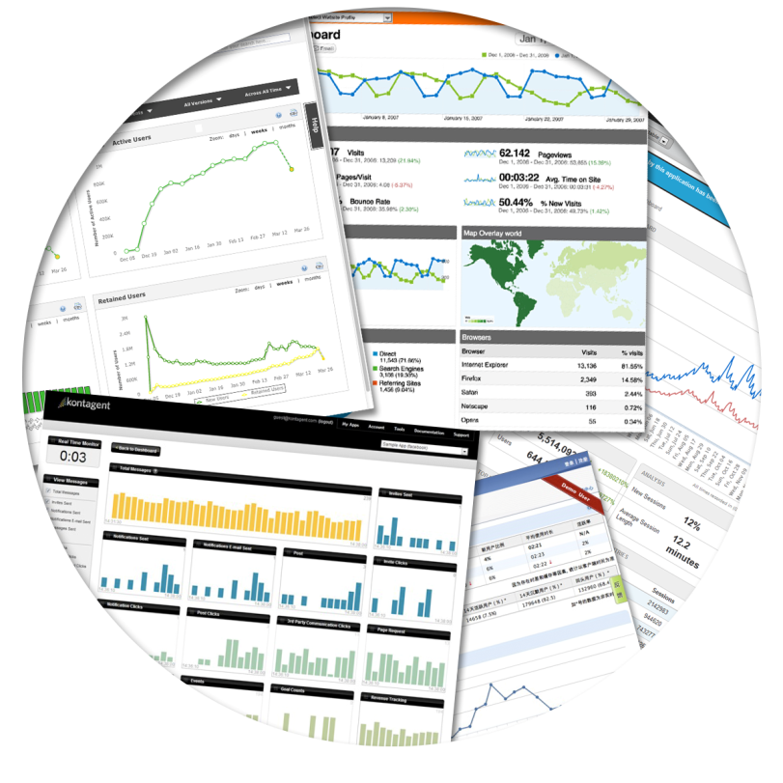
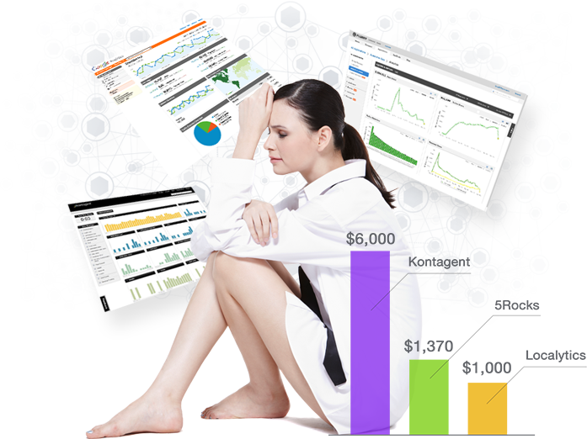
BigData Analytics
복잡하고 어렵다!
Notes:
실제로 제가 빅데이터 컨설팅을 하면서 느낀 점 중의 하나는
기존 툴이 복잡하고 어렵다는 것이었다.
그뿐만 아니라, 사용자 수, 다운로드 수, 누적 데이터와 같은 것을 주로 보여준다.
이게 무슨 의미가 있는가?
다운로드 100만이라고 해서 잘 나가는 앱일까?
분석은 코호트 분석과 같이 특정 시점에 특정 고객들의 데이터를 분석해야 필요한 인사이트를 얻을 수 있다.
누적된 데이터를 가지고 의사 결정할 수 있는 것은 아무것도 없다.

Slide 16


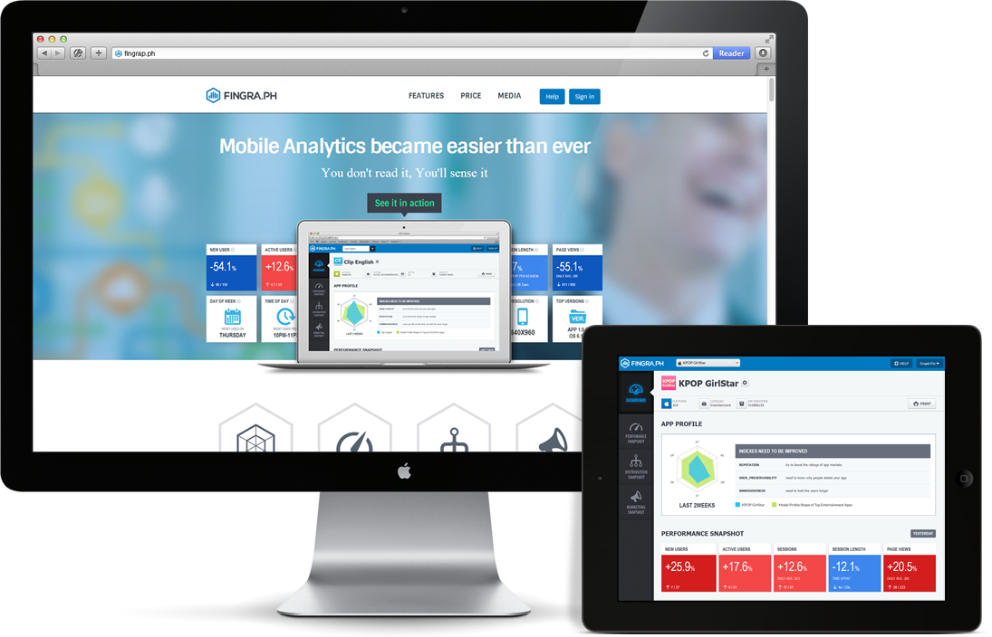
Notes:
티그레이프는 초기부터 모바일 비즈니스를 수행해 왔다.
삼성전자와 수많은 앱을 개발하고, S-Suggest와 같은 추천 앱은 현재 전세계 100개국에 서비스하고 있다.
이러면서 분석 툴에도 관심을 가졌으나 앞서 말한 바와 같이 기존의 빅데이터 분석이 복잡하고 어렵다는 문제가 있었다.
그래서 우리가 가지고 있는 빅데이터 기술을 기반으로 쉽게 만들어보자..
우리의 스토리텔링은 쉬워야 한다는 것이었다.

Slide 17
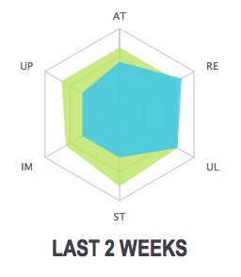
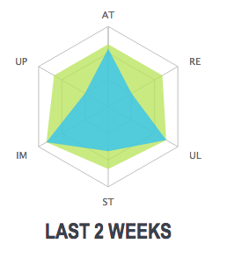
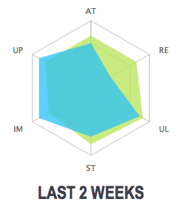
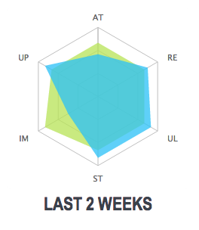
App Profile
현재 상태를 한눈에 확인할 수 있는 시각화
Notes:
첫번째 기능은 앱 프로파일이었다.
현재 특허 출원 되어 있으며, SXSW에서 발표해 호평을 받기도 했다.
모바일 앱과 관련해서 신규 사용자 증가와 이탈, 평판과 충성도, 얼마나 자주 쓰는지, 오래 쓰는지에 대한 각각의 지표들은 존재한다.
하지만 이것을 최근 2주간의 데이터를 기반으로 한번에 확인할 수 있는 것은 없었다.
이와 같은 레이더 차트를 통해 앱의 현재 상태를 한눈에 확인할 수 있다면,
앞으로의 의사결정에도 도움이 될 것이라고 생각했다.
실제 Fingra.ph에 있는 앱들의 앱 프로파일인데,
두번째 앱은 신규 유입은 좋지만 이탈율이 높은 편이다.
프로모션을 했는데 뭔가 문제가 있다는 것이다.
반면에 마지막 앱은 모든 지표가 우수하다.
오래 사용하는 것이 저조하지만, 앱의 특성에 따라 자주 들어가서 잠깐 보고 나오는 경우도 있을 수 있기에
다른 지표를 보면 상당히 높은 충성도와 유지력을 보여준다고 할 수 있다.

Slide 18
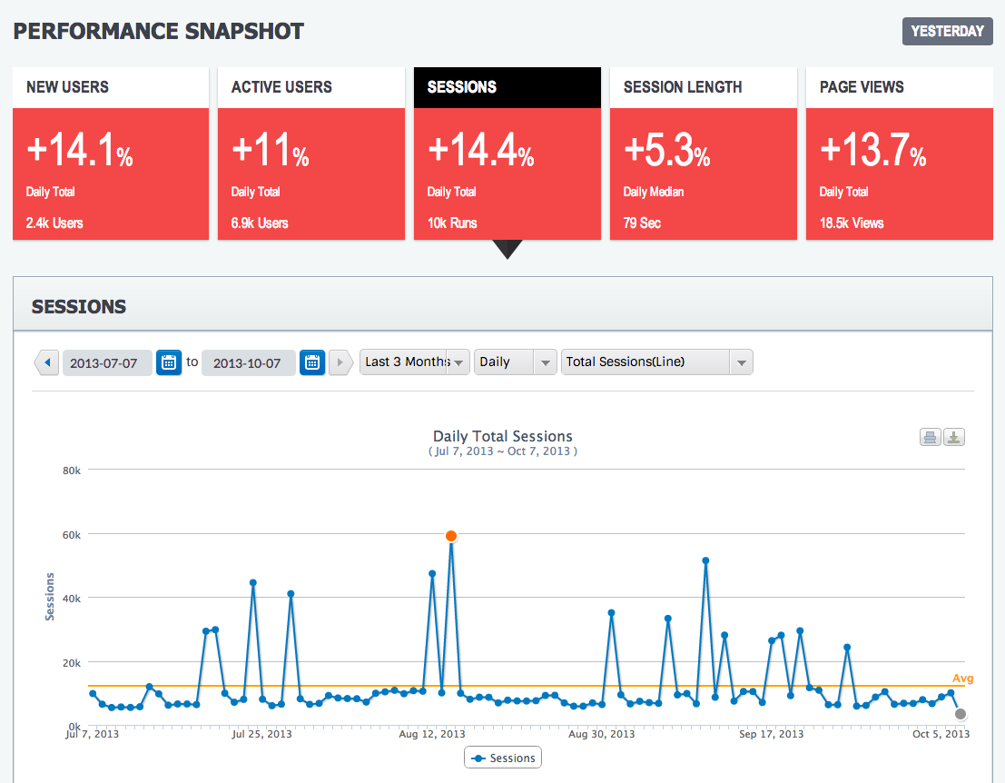
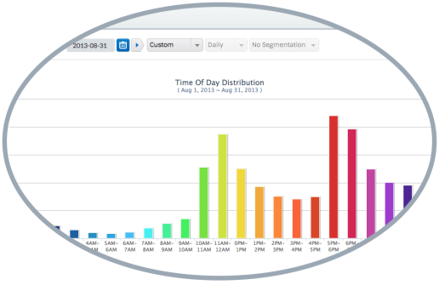
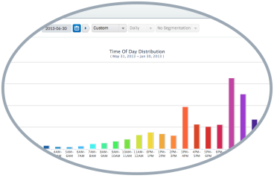
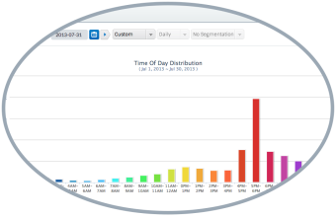
Performance Snapshot
색상을 활용한 상승/하락 추세 확인
Notes:
두번째로는 색상을 활용해 봤다.
냉탕 온탕을 오고 가듯이 상승세일 경우, 빨간색으로 하락세는 파란색으로 표기했다.
상승/하락 정도에 따라 색깔의 농도를 다르게 표시하기도 했다.
또한 아래 그래프를 보면 피크 타임이 존재하는 것을 알 수 있다.
왜 이런 피크 타임이 나타났는지? 시간대별로 의미가 있는지 살펴봤습니다.
하지만 시간대별로도 피크 타임이 다양하게 나타나는 것을 알 수 있었습니다.
컨설팅에서 업체와 논의해 보니 Push 메시지나 이벤트가 있었다고 합니다.
하지만 세션 수는 증가했으나 해당 시기의 세션 사용시간이 오히려 낮아져서 실제로는 해당 프로모션의 효과가 없었다는 것을 확인할 수 있었습니다.

Slide 19
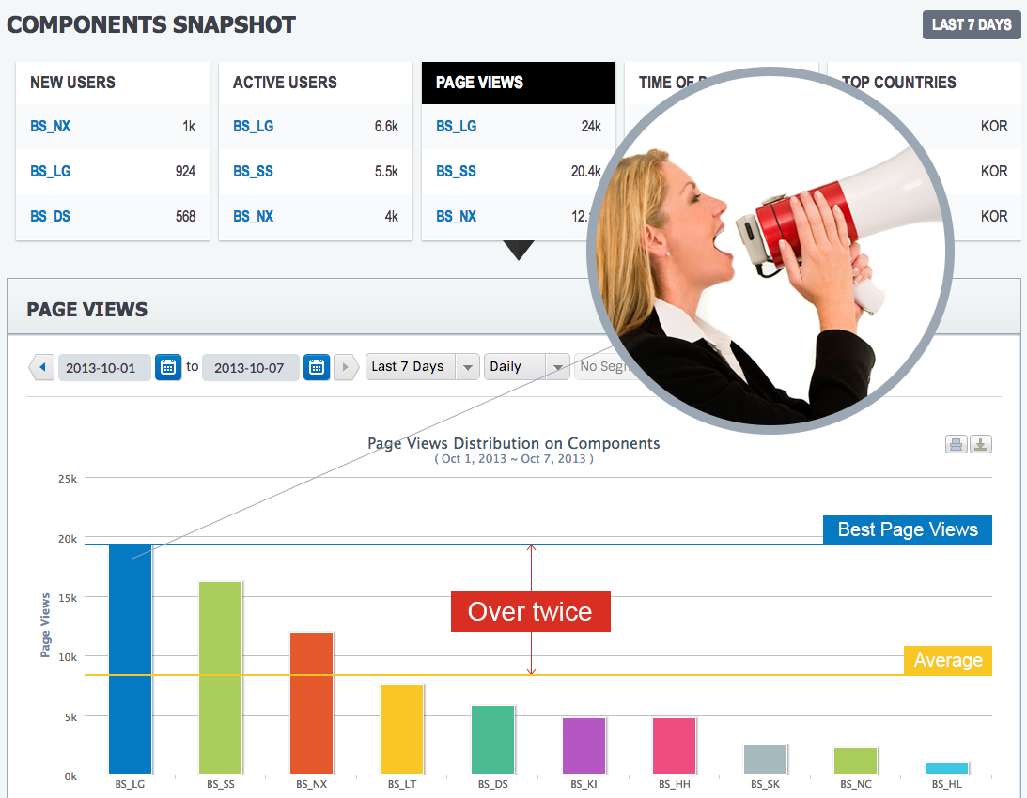
Component Snapshot
컴포넌트 비교/분석을 통한 데이터 활용
Notes:
저희 고객들이 가장 잘 사용하고 있는 컴포넌트 스냅샷입니다.
앱 내의 페이지, 제스처, 버튼 들의 사용 현황을 비교 분석하는 것입니다.
아래 사례와 같은 경우, 특정 페이지의 비중이 2배 이상을 차지하는 것을 볼 수 있습니다.
각 채널마다 광고를 다르게 유치하는 업체인데, 이러한 분석을 토대로 광고비를 더 받을 수 있기도 했습니다.

Slide 20
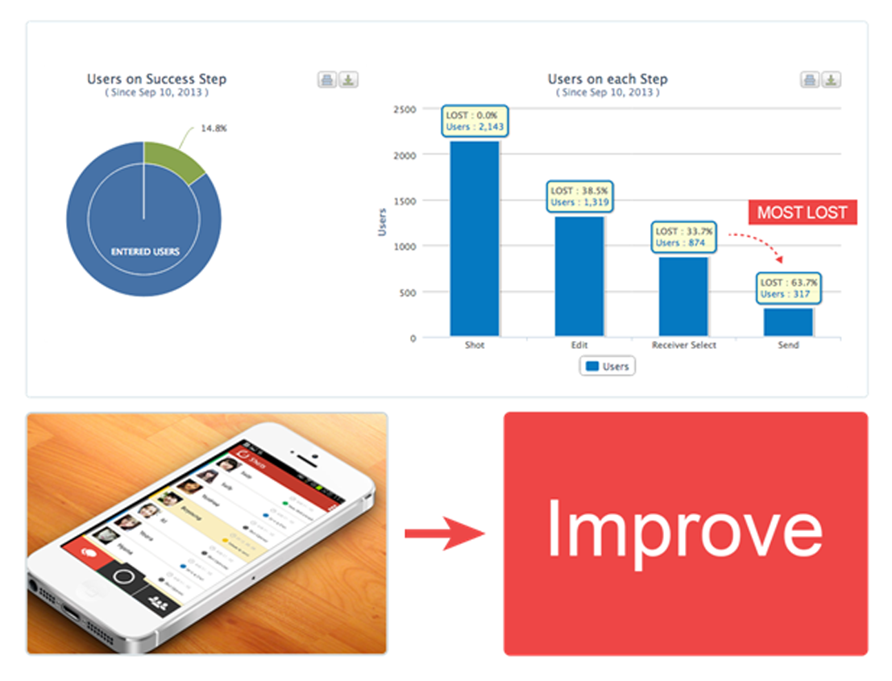
Funnel Snapshot
단계적 사용자 이탈 추이 확인
Notes:
모바일 게임의 In App Purchase와 같은 경우에 많이 사용하는 스냅샷입니다.
각 단계별 손실율을 직관적으로 보여줌으로써 어디를 개선해야 하는지를 알려줍니다.
실제 분석에서 Correlation과 Causality라는 것이 있습니다.
아이스크림 판매량과 익사사고의 관계는 Correlation입니다.
온도라는 것이 각각의 것과 Causality 관계에 있는 것이죠.
실제 분석에서는 Correlation을 찾은 후, A/B 테스트를 통해 Causality를 찾아내는 것이 중요합니다.
Correlation은 미래를 예측할 수 있지만, Causality는 미래를 변화할 수 있습니다.
이처럼 시각화는 단순히 미적 기능만 나타내는 것이 아니고 매출 향상 등의 실질적인 기능도 해야 합니다

Slide 21
Hyperact “Josh Smith”
1단계
2단계
3단계
4단계
5단계
6단계
7단계
8단계
9단계
10단계
데이터 수집 (Gathering Data)
모든 정보 파악 (Reading Everything)
스토리 찾기 (Finding the Narrative)
문제 정의 (Identifying Problems)
스토리 구조 만들기 (Creating a Hierarchy)
와이어프레임 만들기 (Building a Wireframe)
표현도구 및 기법 선택 (Choosing Format)
시각화 접근 방법 선택 (Determining a Visual Approach)
정제 및 테스트 (Refinement and Testing)
시각화 공개 (Releasing it into the World)
Notes:
마지막으로 Hyperact의 Josh Smith가 이야기한 시각화를 위한 10가지 단계에 대해서 설명하겠습니다.
문제 정의의 중요성, 그리고 스토리 구조 만들기..

Slide 22

감사합니다.
Tgrape l 김종민

